Slide 1


Do It! 안드로이드 앱 프로그래밍
개정8판
안드로이드 스튜디오 4.2 이상 기준
Jun. 2021
저자 : 정재곤
Notes:
○ 본 강의 자료는 이지스퍼블리싱(주)에서 제공하는 강의 교안입니다.
○ 본 강의 자료의 폰트는 ‘나눔고딕’을 기준으로 합니다. 만약 이 폰트가 없다면 폰트를 설치한 후 교안 파일을 여십시오.
○ 본 강의 교안은 아래 출판 서적의 내용을 기준으로 구성되었습니다. 또한 다수의 기타 서적이나 사이트를 참조하였습니다. 레퍼런스를 참조하십시오.
2021, 정재곤, “Do it! 안드로이드 앱 프로그래밍(개정8판)”, 이지스퍼블리싱(주)
- 강의 교안에 사용된 화면 캡쳐나 실습 자료의 경우에는 문서 업데이트에 따라 변경될 수 있습니다.

Slide 2

Do It! 안드로이드 앱 프로그래밍
둘째 마당 – Chapter 08
애니메이션과 다양한 위젯 사용하기

Slide 4




이번 장에서는 무엇을 다룰까요?
애니메이션에 대해 알고 싶어요.
화면에 넣을 수 있는 다른 위젯도 있나요?
애니메이션을 동작시키는 방법에 대해 알아볼까요?
페이지가 스윽~ 나타나도록 하는 방법에 대해 알아볼까요?
앱 화면 안에 웹사이트가 보이도록 만들어볼까요?
시크바를 사용하는 방법을 알아볼까요?
키패드를 상황에 맞게 설정하는 방법에 대해 알아볼까요?

Slide 5
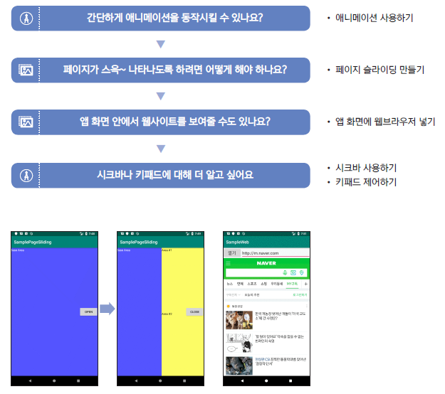
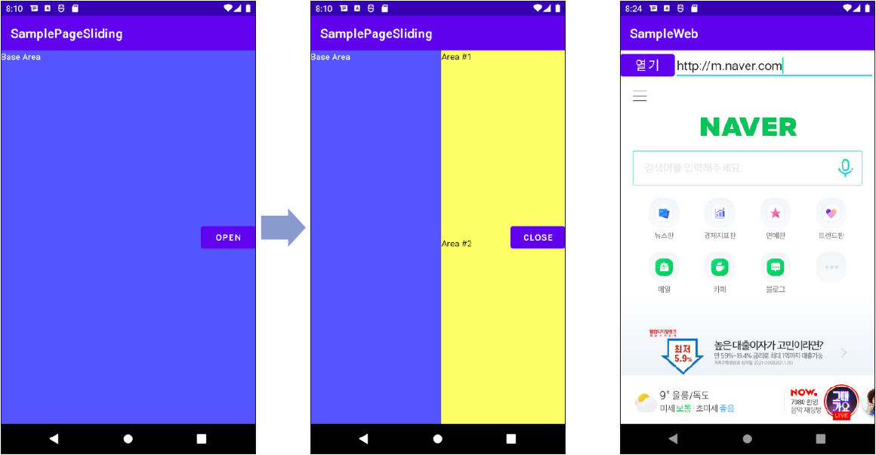
이번 장에서는 무엇을 다룰까요?

Slide 6






강의 주제 및 목차
강의 주제
애니메이션과 다양한 위젯에 대해 알아보기
1
애니메이션 사용하기
목 차
페이지 슬라이딩 사용하기
2
3
앱 화면에 웹브라우저 넣기
4
시크바 사용하기
5
키패드 제어하기

Slide 7






둘째마당 – CH8. 애니메이션과 다양한 위젯 사용하기
1.
애니메이션 사용하기

Slide 8
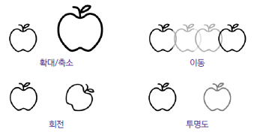
자주 사용하는 애니메이션 방식
확대/축소, 이동, 회전, 투명도 조절 애니메이션을 자주 사용함
뷰 객체나 그리기 객체에 애니메이션을 적용할 수 있음
1. 애니메이션 사용하기

Slide 9
트윈 애니메이션
트윈 애니메이션(Tweened Animation)
뷰 애니메이션이라고도 하며, 보여줄 대상을 적절하게 연산한 후 그 결과를 연속적으로 디스플레이하는 방식임
애니메이션 대상과 변환 방식을 지정하면 애니메이션 효과를 낼 수 있도록 만들어 줌
따라서 프레임 애니메이션처럼 변경하면서 보여줄 각각의 이미지를 추가할 필요 없이 대상만 지정하면 시스템이 내부적으로 적절하게 연산하는 과정을 거치게 됨
트윈 애니메이션을 위한 액션(Action) 정보
XML 리소스로 정의하거나 자바 코드에서 직접 객체로 만듬
애니메이션을 위한 XML 파일은 [/app/res/anim] 폴더의 밑에 두어야 하며 확장자를 xml로 함
리소스로 포함된 애니메이션 액션 정의는 다른 리소스와 마찬가지로 빌드할 때 컴파일되어 설치 파일에 포함됨
1. 애니메이션 사용하기

Slide 10
트윈 애니메이션 대상과 애니메이션 효과
구 분 | 이 름 | 설 명
대상 | 뷰 | View는 위젯이나 레이아웃을 모두 포함 예를 들어, 텍스트뷰나 리니어 레이아웃에 애니메이션을 적용할 수 있음
 | 그리기 객체 | 다양한 Drawable에 애니메이션을 적용할 수 있음 ShapeDrawable은 캔버스에 그릴 도형을 지정할 수 있음 BitmapDrawable은 비트맵 이미지를 지정할 수 있음
효과 | 위치 이동 | - Translate로 정의되는 액션은 대상의 위치를 이동하기 위해 사용되는 효과
 | 확대 / 축소 | - Scale로 정의되는 액션은 대상의 크기를 크게 하거나 작게 하기 위해 사용되는 효과
 | 회전 | - Rotate로 정의되는 액션은 대상을 회전하기 위해 사용되는 효과
 | 투명도 | - Alpha로 정의되는 액션은 대상의 투명도를 조절하는데 사용되는 효과
1. 애니메이션 사용하기

Slide 11
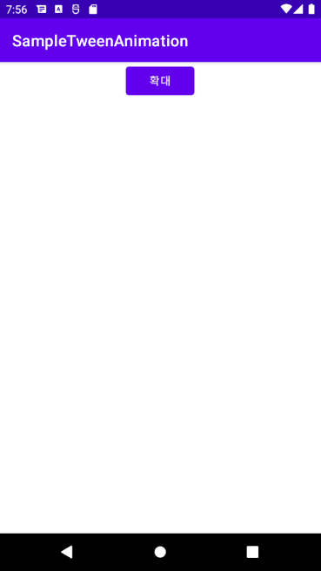
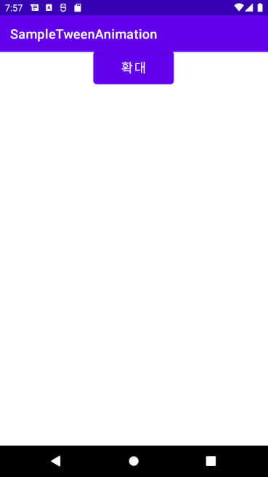
버튼 확대 애니메이션 예제
버튼 확대 애니메이션 예제
버튼에 간단한 트윈 애니메이션 적용
메인 액티비티의
XML 레이아웃 정의
애니메이션 액션 정의
버튼을 포함하는 레이아웃 정의
XML로 애니메이션 액션 정의
메인 액티비티 코드 작성
버튼에 애니메이션 적용
1. 애니메이션 사용하기

Slide 12
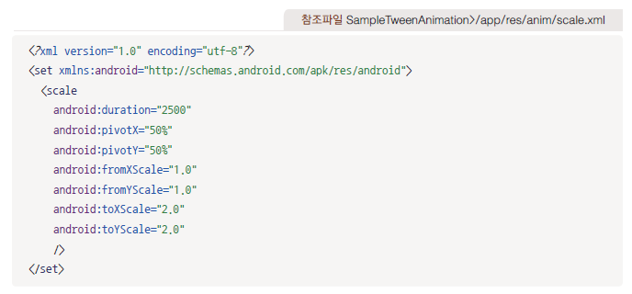
애니메이션 액션 XML 정의
/app/res/anim 폴더 안에 새로운 XML 파일 생성
1. 애니메이션 사용하기

Slide 13
애니메이션 <scale> 태그 사용
startOffset
- 시작할 시간을 지정하는 것
- 애니메이션이 시작한 지 얼마 후에 이 액션이 수행될 것인지를 알 수 있도록 함
duration
- 애니메이션이 지속되는 시간으로 여기에서는 2.5초 동안 지속되도록 되어 있음
<scale> 태그
- 대상을 확대하거나 축소하는데 사용
- 크기를 변경하기 위한 축의 정보는 X축과 Y축에 대하여 각각 pivotX와 pivotY로 지정됨
fromXScale과 fromYScale
- 시작할 때의 확대/축소 비율
toXScale과 toYScale
- 끝날 때의 확대/축소 비율
1. 애니메이션 사용하기

Slide 14
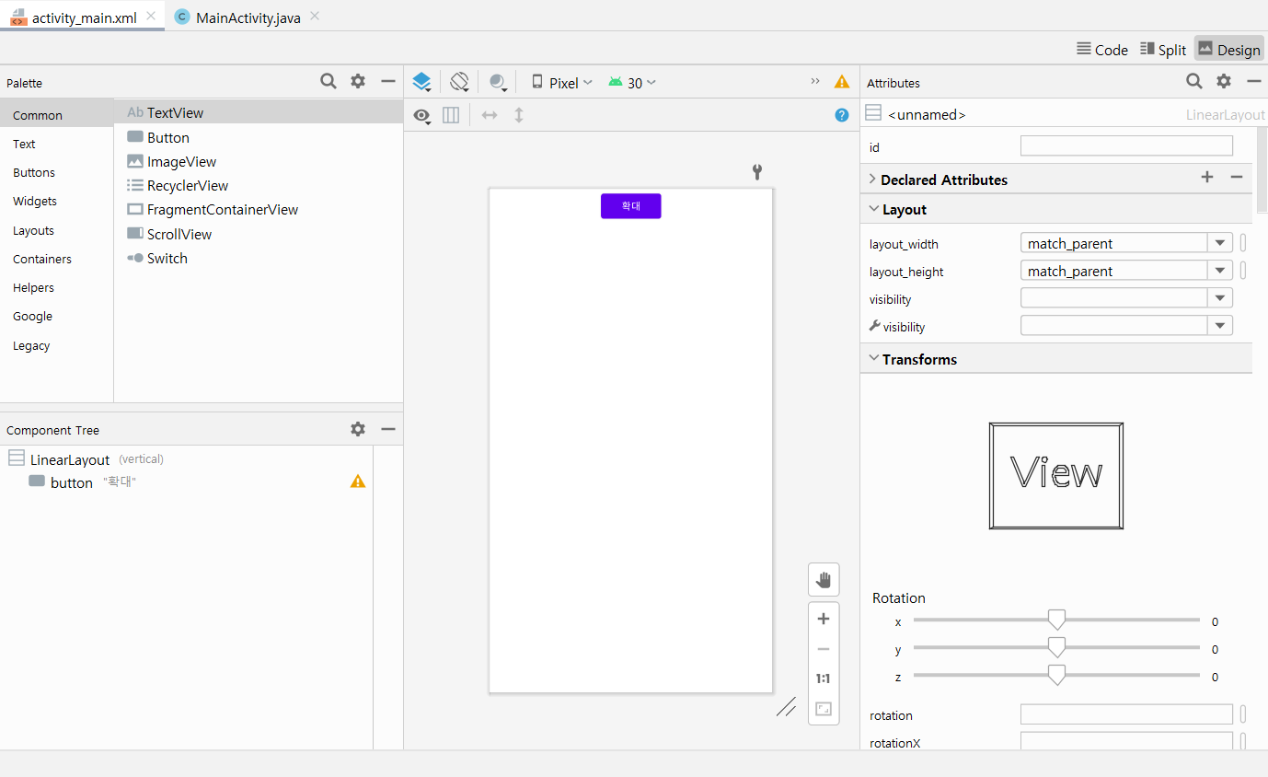
메인 액티비티의 화면 레이아웃 만들기
버튼 하나 추가
1. 애니메이션 사용하기

Slide 15
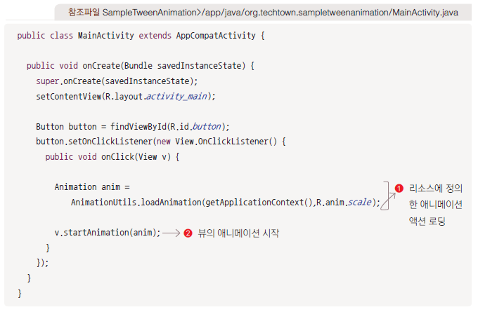
메인 액티비티 코드 만들기
1. 애니메이션 사용하기

Slide 16
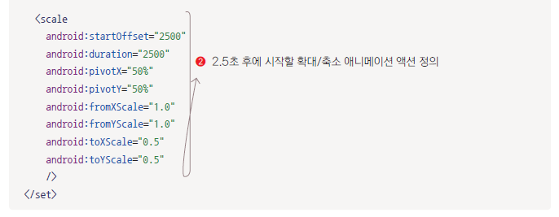
offset을 주어서 일정 시간 후 동작시키기
1. 애니메이션 사용하기

Slide 17
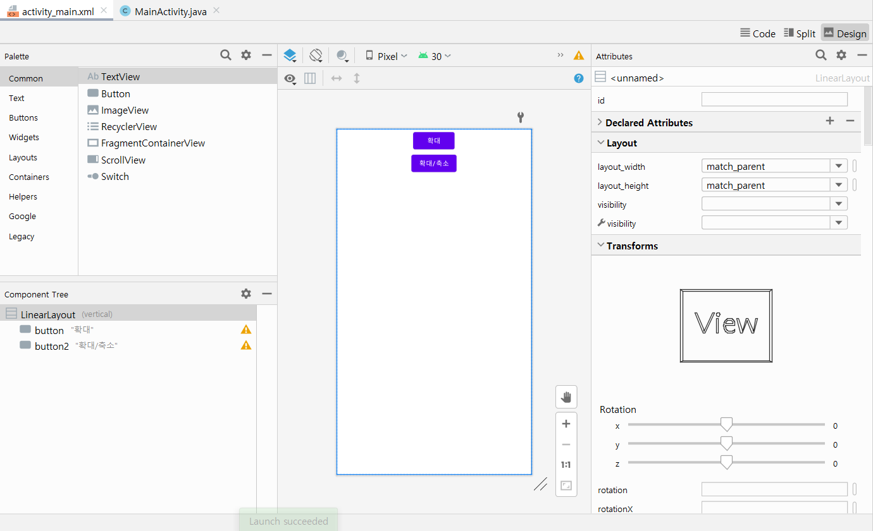
메인 액티비티에 두 번째 버튼 추가
1. 애니메이션 사용하기

Slide 18
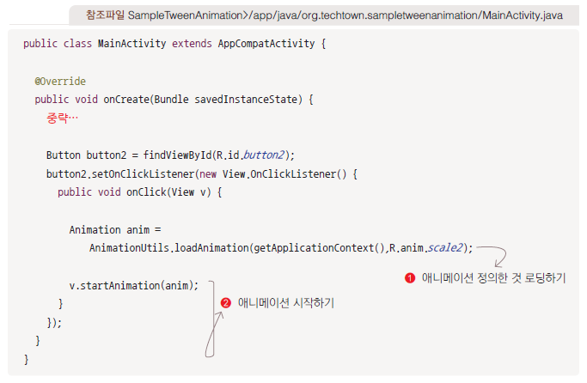
애니메이션 적용
1. 애니메이션 사용하기

Slide 19
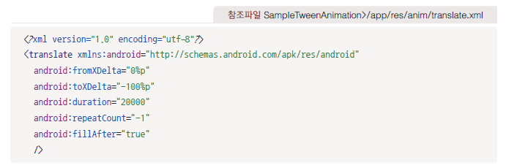
트윈 애니메이션 – 위치 이동 액션
위치 이동은 대상의 위치를 변경하는 것으로 한 곳에서 다른 곳으로 부드럽게 움직이는 효과를 낼 수 있음
위치 이동 액션은 <translate> 태그를 사용하여 정의하는데 시작 위치는 fromXDelta와 fromYDelta, 종료 위치는 toXDelta와 toYDelta라는 이름을 가진 속성으로 지정할 수 있음
fromXDelta 속성이 0%이므로 시작 위치의 X 좌표는 원래 위치의 X 좌표가 됨
toXDelta 속성이 -100%이므로 대상의 크기만큼 왼쪽으로 이동하게 됨
지속 시간은 duration의 값이 20000이므로 20초가 되며 repeatCount 속성이 -1이므로 무한반복하게 됨
애니메이션이 끝난 후에 대상이 원래의 위치로 돌아오는 것을 막기 위해서는 fillAfter 속성을 true로 하면 됨
1. 애니메이션 사용하기

Slide 20
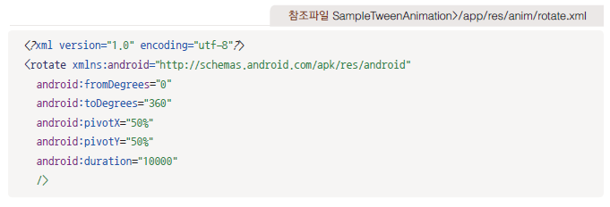
트윈 애니메이션 – 회전 액션
회전은 한 점을 중심으로 대상을 회전시키는 효과를 만드는 액션으로써 시작 각도와 종료 각도를 지정할 수 있음
한 바퀴 회전시키려 한다면 fromDegrees 속성의 값을 0으로 하고 toDegrees 속성의 값을 360으로 함
시계 반대 방향으로 회전시키고 싶을 경우에는 toDegrees 속성의 값을 -360으로 함. 회전의 중심이 되는 점은 디폴트 값이 (0, 0)이므로 대상의 왼쪽 상단 끝 지점이 됨.
대상의 중앙 부분을 회전의 중심으로 만들고 싶다면 pivotX와 pivotY 속성의 값을 지정함
값의 단위는 좌표 값 또는 백분율(%)을 사용할 수 있음
duration 속성의 값이 10000으로 설정되어 있으므로 10초 동안 애니메이션이 진행된 후 원래대로 돌아오게 됨
1. 애니메이션 사용하기

Slide 21
트윈 애니메이션 – 스케일 액션
스케일
- 대상을 크게 하거나 작게 할 수 있는 액션
- 확대/축소의 정도는 대상이 갖는 원래 크기에 대한 비율로 결정
- 1.0이라는 값은 원래 크기와 동일하다는 의미이며, 2.0은 원래 크기의 두 배로 크게 만든다는 의미
X축으로 늘리거나 줄이고 싶으면?
- fromXScale과 toXScale 속성을 이용하여 값을 설정
Y축으로 늘리거나 줄이고 싶으면?
- fromYScale과 toYScale 속성을 이용하여 값을 설정
확대/축소의 경우
- 중심이 되는 점을 지정할 수 있는데 앞에서와 마찬가지로 pivotX와 pivotY 속성을 이용
1. 애니메이션 사용하기

Slide 22
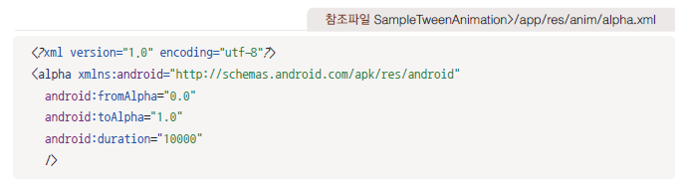
트윈 애니메이션 – 투명도 액션
투명도를 결정하는 알파 값도 뷰나 그리기 객체의 투명도를 점차적으로 바꿀 수 있는 애니메이션 액션으로 정의
알파 값을 이용한 투명도 변환은 대상을 천천히 보이게 하거나 보이지 않게 하고 싶을 때 또는 하나의 뷰 위에 다른 뷰를 겹쳐 보이게 할 경우에 사용됨
알파 값의 범위는 0.0부터 1.0까지이며 0.0은 알파 값이 0일 때와 마찬가지이므로 완전히 투명한 상태(뷰나 그리기 객체가 보이지 않음)이며 1.0은 알파 값이 1일 때와 마찬가지이므로 완전히 보이는 상태(투명 효과가 적용되지 않음)임
1. 애니메이션 사용하기

Slide 23
트윈 애니메이션 - 인터폴레이터
accelerate_interpolator
- 애니메이션 효과를 점점 빠르게 나타나도록 만듬
decelerate_interpolator
- 애니메이션 효과를 점점 느리게 나타나도록 만듬
accelerate_decelerate_interpolator
- 애니메이션 효과를 점점 빠르다가 느리게 나타나도록 만듬
anticipate_interpolator
- 애니메이션 효과를 시작 위치에서 조금 뒤로 당겼다가 시작하도록 만듬
overshoot_interpolator
- 애니메이션 효과를 종료 위치에서 조금 지나쳤다가 종료되도록 만듬
1. 애니메이션 사용하기

Slide 24
트윈 애니메이션 – 인터폴레이터 (계속)
anticipate_interpolator
- 애니메이션 효과를 시작 위치에서 조금 뒤로 당겼다가 시작한 후 종료 위치에서 조금 지나쳤다가
종료되도록 만듬
bounce_interpolator
- 애니메이션 효과를 종료 위치에서 튀도록 만듬
위치 이동 <translate> → TranslateAnimation
회전 <rotate> → RotateAnimation
확대/축소 <scale> → ScaleAnimation
투명도 <alpha> → AlphaAnimation
애니메이션 집합 <set> → AnimationSet
1. 애니메이션 사용하기

Slide 25
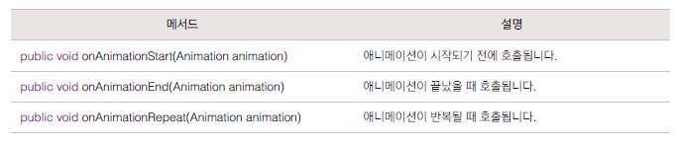
리스너 사용하기
리스너를 사용하면 애니메이션이 시작되거나 끝나는 시점을 알 수 있음
1. 애니메이션 사용하기

Slide 26
둘째마당 – CH8. 애니메이션과 다양한 위젯 사용하기
2.
페이지 슬라이딩 사용하기

Slide 27
페이지 슬라이딩
▶ 뷰의 중첩과 애니메이션을 접목한 방식
▶ 하나의 뷰 위에 다른 뷰를 올라가 있을 때 보이거나 보이지 않는 과정을 애니메이션으로 적용
아래쪽 뷰
아래쪽 뷰
위쪽 뷰
위쪽 뷰
열기
닫기
Animation 객체 적용
왼쪽 방향으로 Translate
Animation 객체 적용
오른쪽 방향으로 Translate
2. 페이지 슬라이딩 사용하기

Slide 28
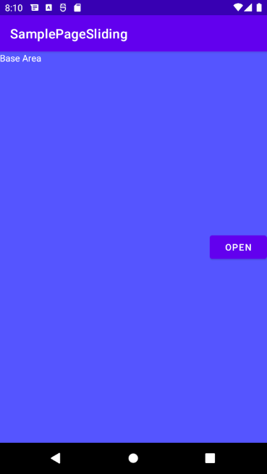
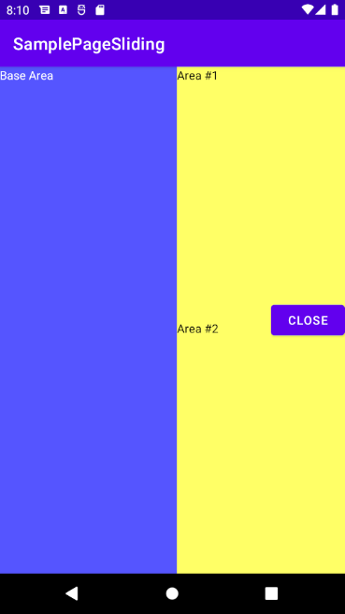
페이지 슬라이딩 사용하기
페이지 슬라이딩 사용하기
예제
페이지 슬라이딩을 이용해 뷰 보여주기
메인 액티비티의
XML 레이아웃 정의
메인 액티비티 코드 작성
메인 액티비티 레이아웃 정의
슬라이딩 기능 넣기
2. 페이지 슬라이딩 사용하기

Slide 29
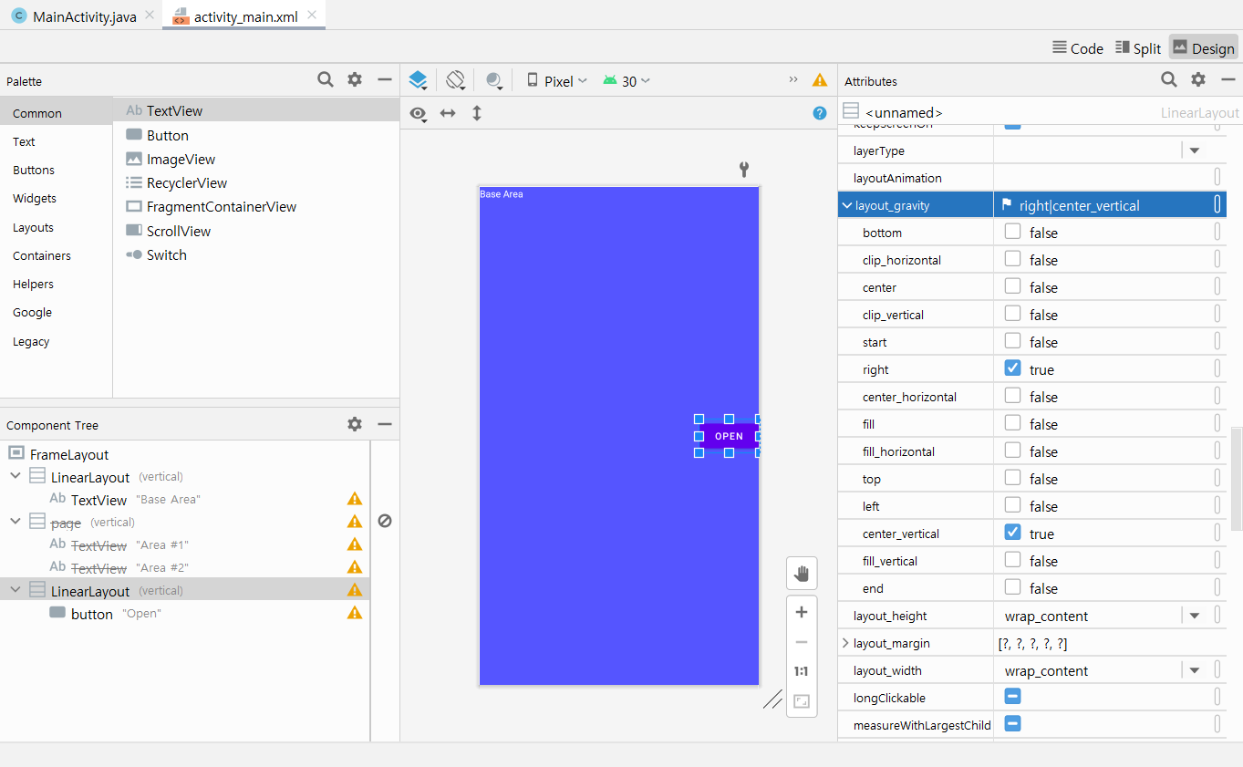
화면 레이아웃 구성
2. 페이지 슬라이딩 사용하기

Slide 30
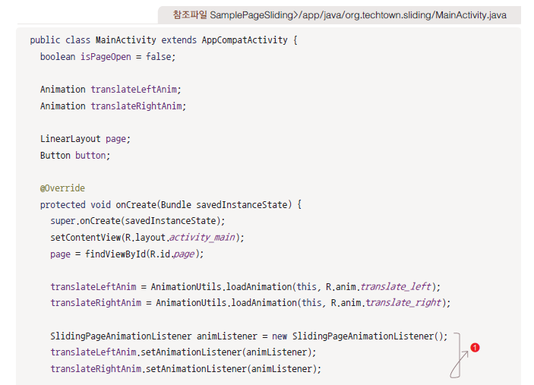
메인 액티비티 코드 만들기
2. 페이지 슬라이딩 사용하기

Slide 31
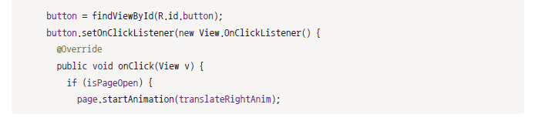
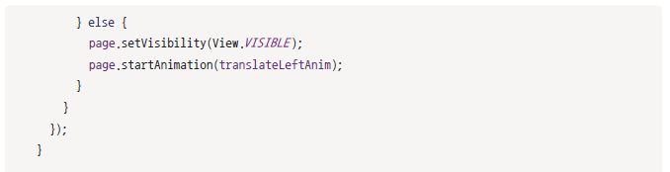
메인 액티비티 코드 만들기 (계속)
2. 페이지 슬라이딩 사용하기

Slide 32
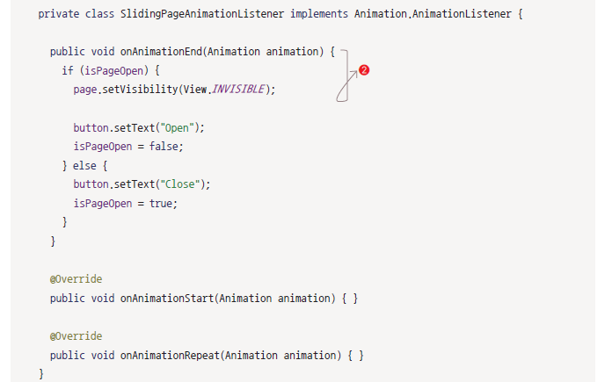
메인 액티비티 코드 만들기 (계속)
2. 페이지 슬라이딩 사용하기

Slide 33
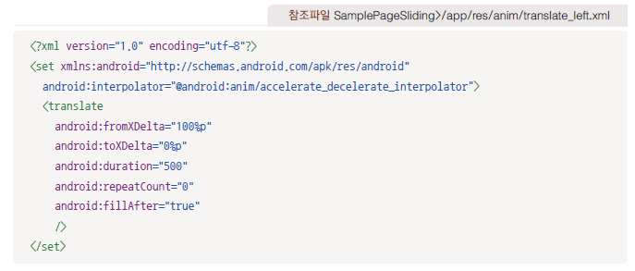
애니메이션을 위한 XML 정의
2. 페이지 슬라이딩 사용하기

Slide 34
둘째마당 – CH8. 애니메이션과 다양한 위젯 사용하기
3.
앱 화면에 웹브라우저 넣기

Slide 35
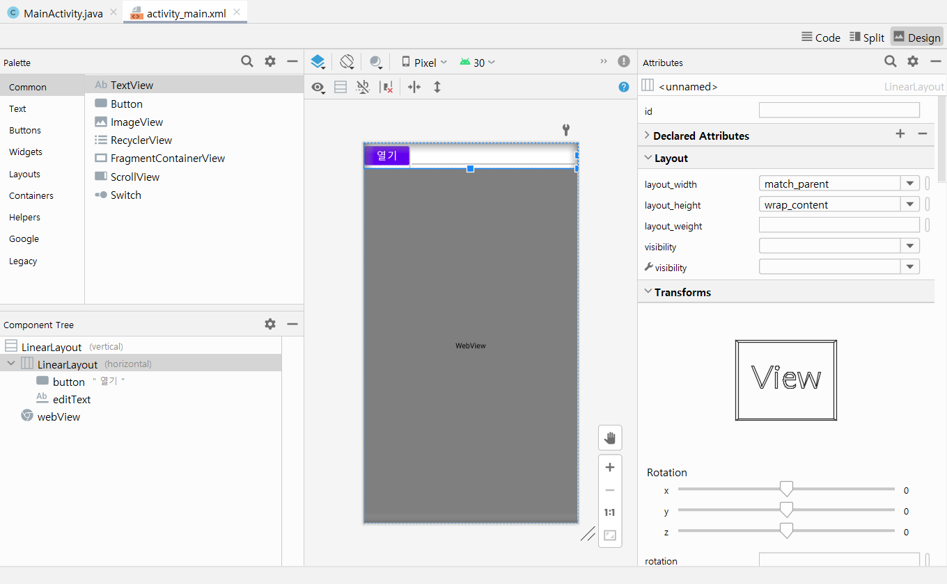
화면 레이아웃에 WebView 추가
WebView는 웹브라우저를 보여주는 영역
3. 앱 화면에 웹브라우저 넣기

Slide 36
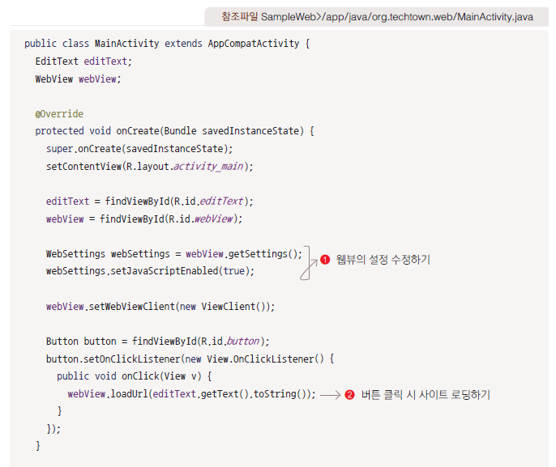
메인 액티비티에 설정 코드 추가
3. 앱 화면에 웹브라우저 넣기

Slide 37
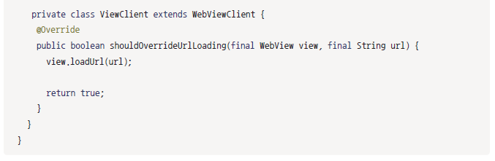
메인 액티비티에 설정 코드 추가
3. 앱 화면에 웹브라우저 넣기

Slide 38
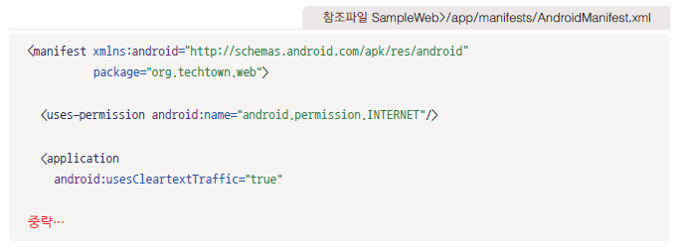
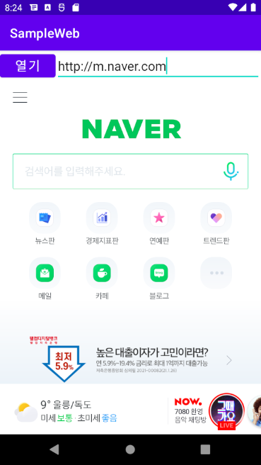
매니페스트에 인터넷 사용 권한 추가 후 실행
INTERNET 권한
3. 앱 화면에 웹브라우저 넣기

Slide 39
둘째마당 – CH8. 애니메이션과 다양한 위젯 사용하기
4.
시크바 사용하기

Slide 40
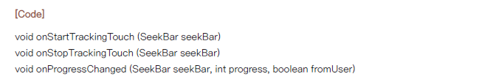
시크바를 위해 정의된 메서드들
시크바의 상태가 바뀌는 것을 확인할 수 있음
4. 시크바 사용하기

Slide 41
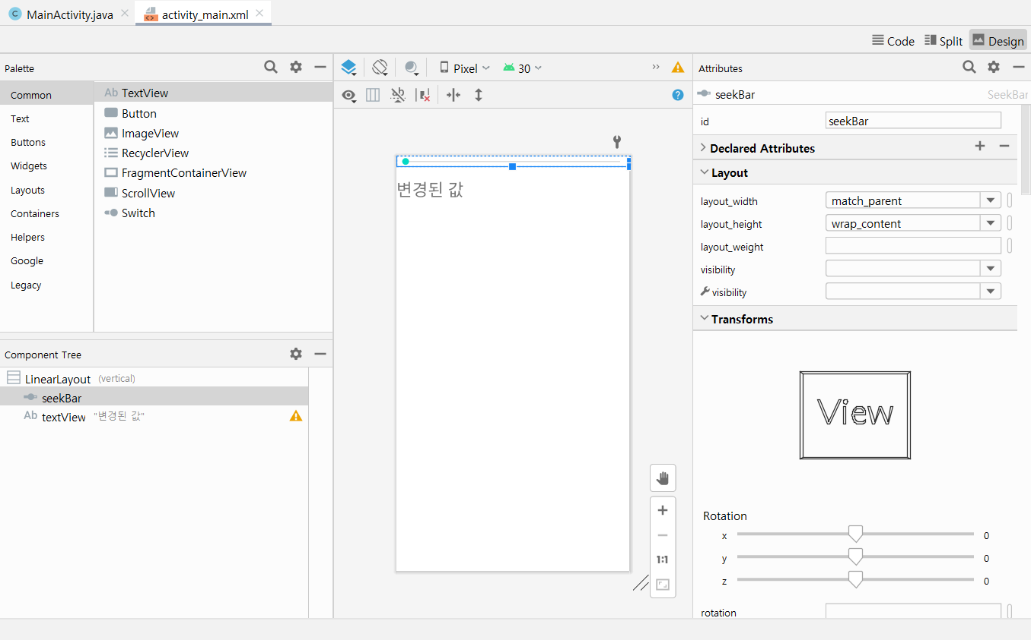
시크바를 추가한 화면 레이아웃
4. 시크바 사용하기

Slide 42
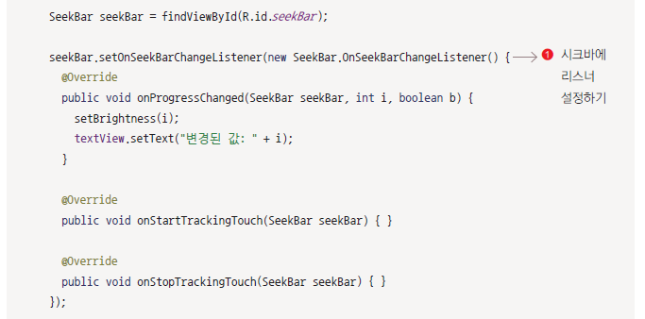
메인 액티비티 코드에서 값 변경 시 동작 설정
4. 시크바 사용하기

Slide 43
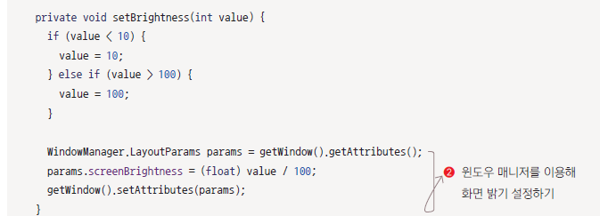
화면 밝기 설정하는 메서드
4. 시크바 사용하기

Slide 44
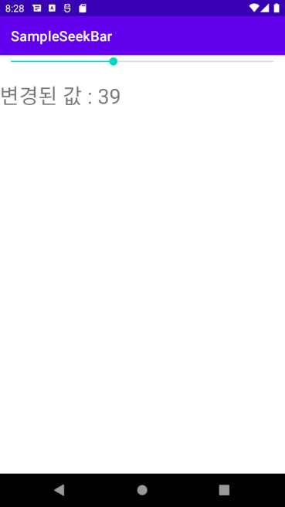
앱 실행하여 시크바 값 변경
4. 시크바 사용하기

Slide 45
둘째마당 – CH8. 애니메이션과 다양한 위젯 사용하기
5.
키패드 제어하기

Slide 46
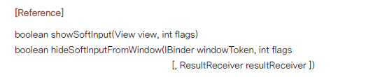
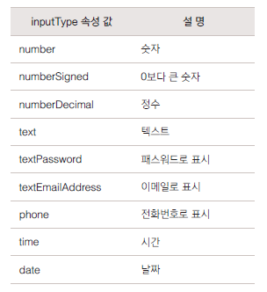
키패드 관련 속성
showSoftInput, hideSoftInputFromWindow 메서드를 이용해 키패드를 보이거나 보이지 않도록 할 수 있음
입력상자에는 inputType 속성이 있어 입력될 값의 유형에 따라 다른 키패드가 보이도록 함
5. 키패드 제어하기

Slide 47
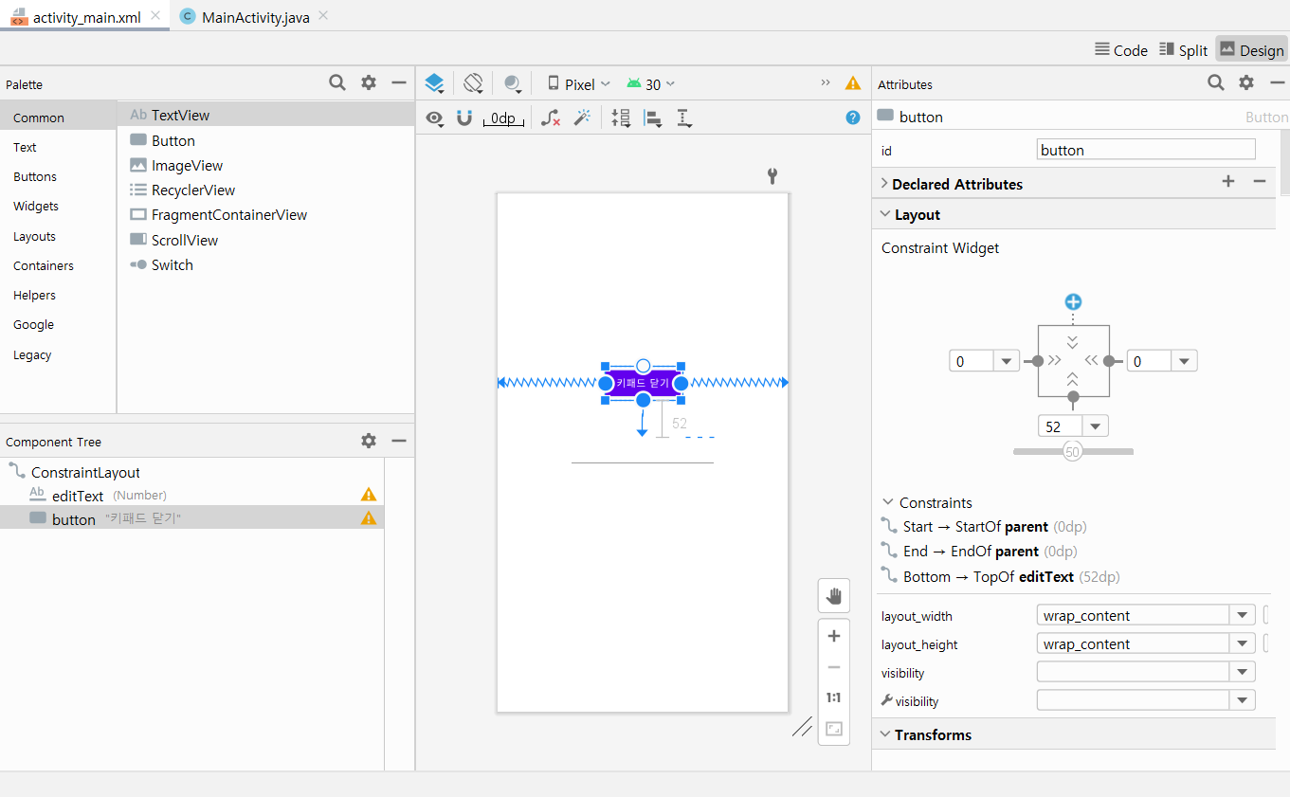
화면 레이아웃 만들기
5. 키패드 제어하기

Slide 48
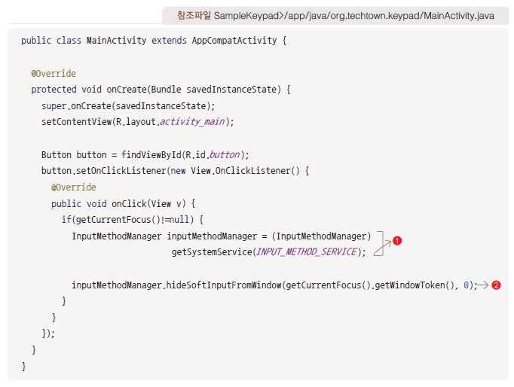
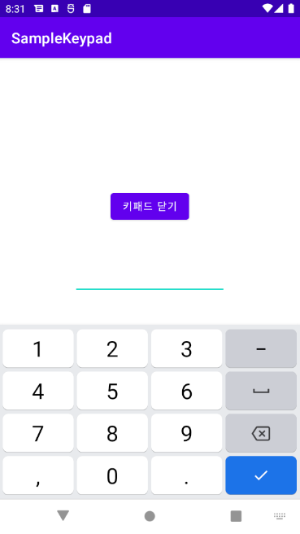
버튼 클릭 시 키패드 숨기는 코드 추가
5. 키패드 제어하기

Slide 49
참고 문헌
[ References]
기본 서적
2021, 정재곤, “Do it! 안드로이드 앱 프로그래밍(개정8판)”, 이지스퍼블리싱(주)
Android Website
  http://www.android.com/
Google Developer’s Conference
  http://code.google.com/events/io/
Android SDK Documentation
References

